Slide 1
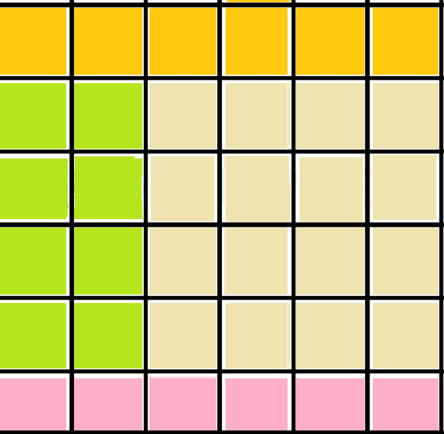
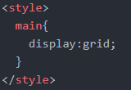
Grid
Med grid så jobber vi med nettsiden som et rutenett:
- Vi angir plassering av innhold ved å spesifisere kolonner og rader
- Her har vi for eksempel fire element i <body>, et av de er <main>
- Vi aktiverer grid for <main> ved følgende kode:

Slide 2
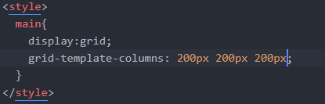
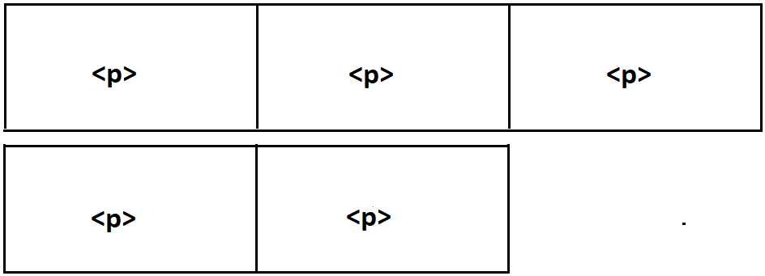
Grid - Kolonner
Vi bruker grid-template-columns for å sette opp antall kolonner på siden vår. For eksempel vil koden til høyre indikere tre kolonner på siden vår
Har vi for eksempel fem <p> element på nettsiden vil de fylle seg som til høyre

Slide 3


Oppgave 1
Lag en nettside med en <main> tag som inneholder åtte <p> element.
Bruk <style> for å gi alle <p> elementene samme bakgrunnsfarge.
(For å endre <p> som nå ligger inne i <main> må selektoren se ut som følger: )
Legg på et grid med to kolonner

Slide 4
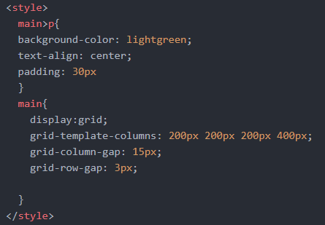
Oppgave 2
Kopier siden fra oppgave 1, men endre til
Forklar hva du ser
Endre grid-template-columns verdiene til 20% 20% 20% 40%. Hva skjer nå?
Endre grid-template-columns verdiene til 1fr 1fr 1fr 2fr
fr står for fraction, forklar hvorfor det gir mening og hvorfor denne teknikken brukes mest. Eksperimenter.

